Slide 1



Algunos datos de Francia
Dr Claude WETZEL
University Hospitals Strasbourg
Dr Véronique DERAMOUDT
University Hospitals Rennes

Slide 2
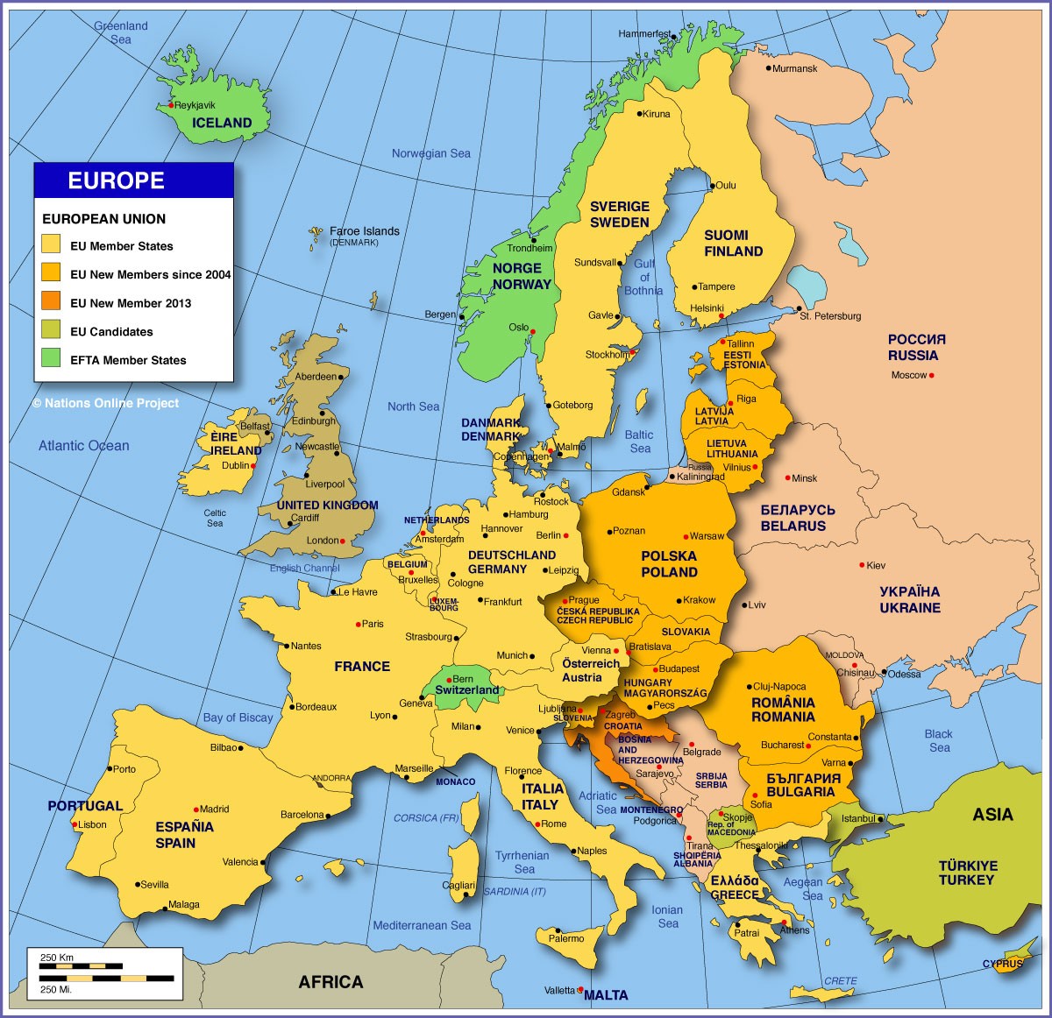
Francia: mayor país europeo 643.800 km2

Slide 3
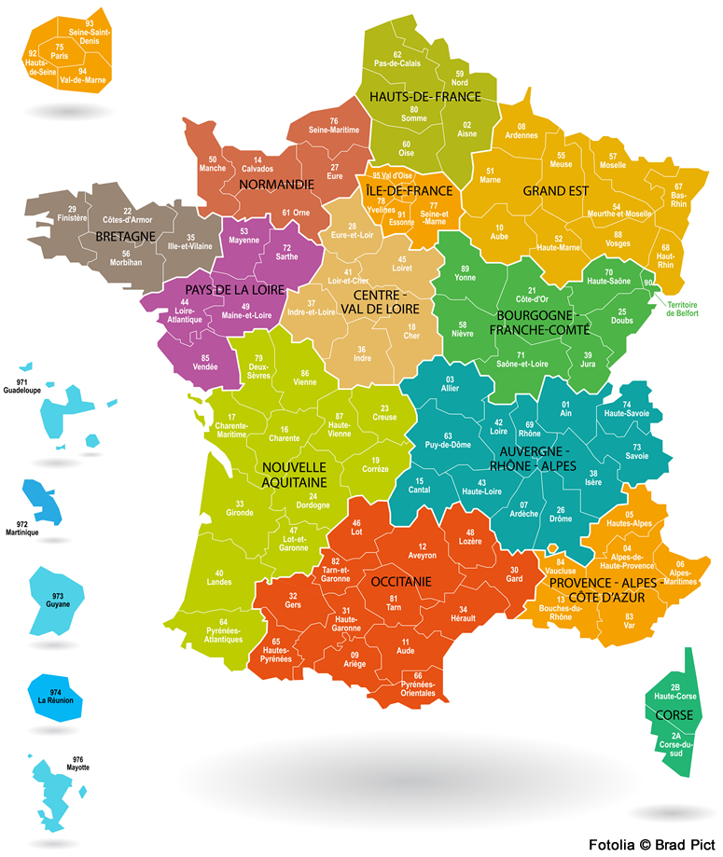
Esperanza de vida: mujer de 85,3 años – hombre de 79,5 años
Tasa de fertilidad: 1.88 niño/mujer
Tasa de Mortalidad 12.2% Tasa de Mortalidad Infantil 3.9%o

Slide 4
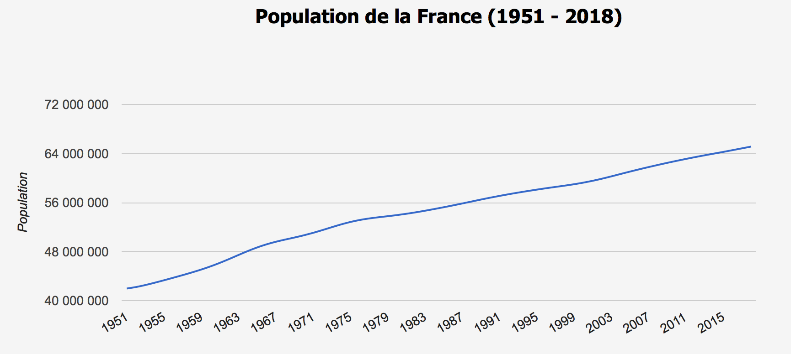
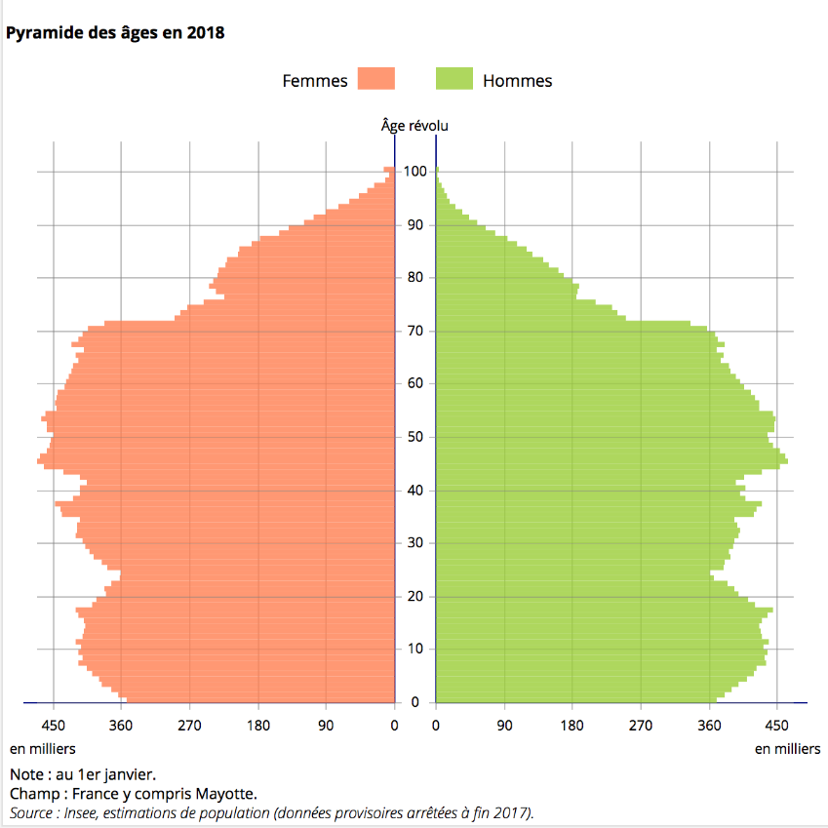

Slide 5
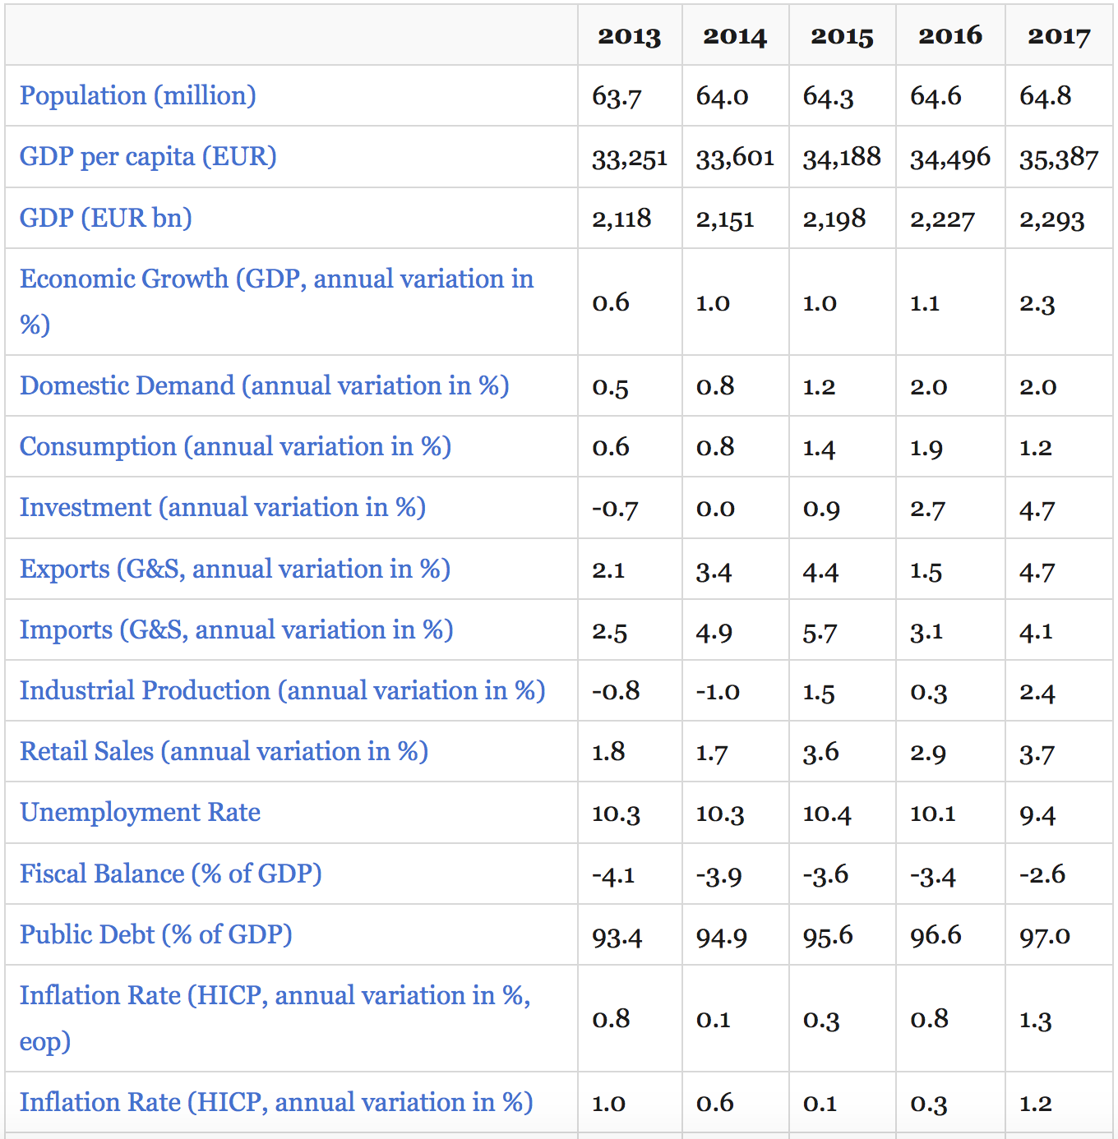
Datos económicos de Francia

Slide 6
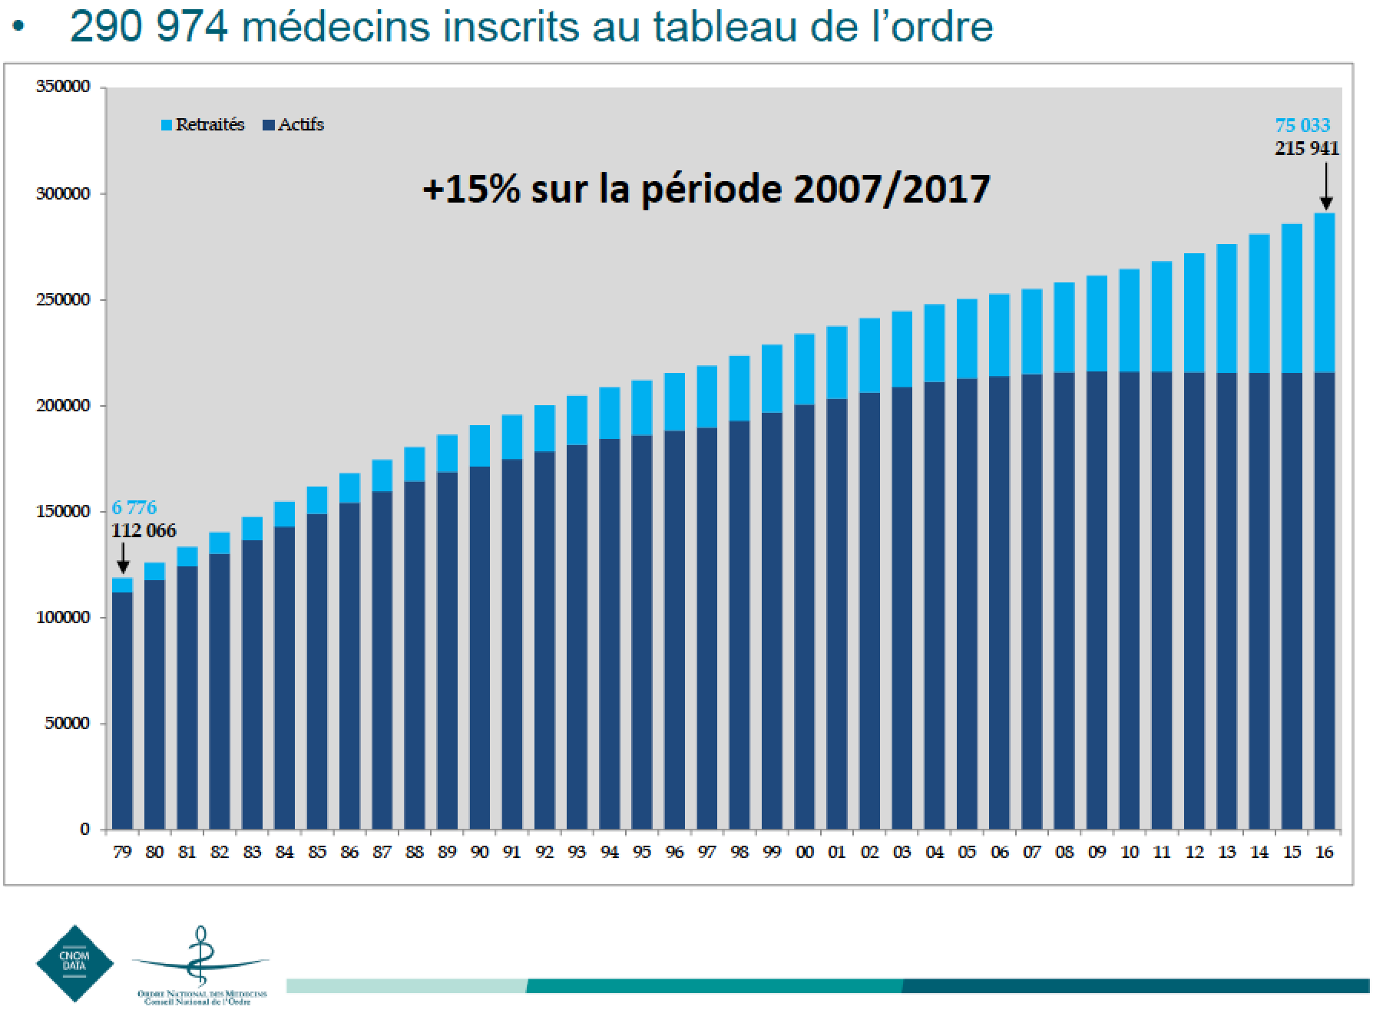

Slide 7
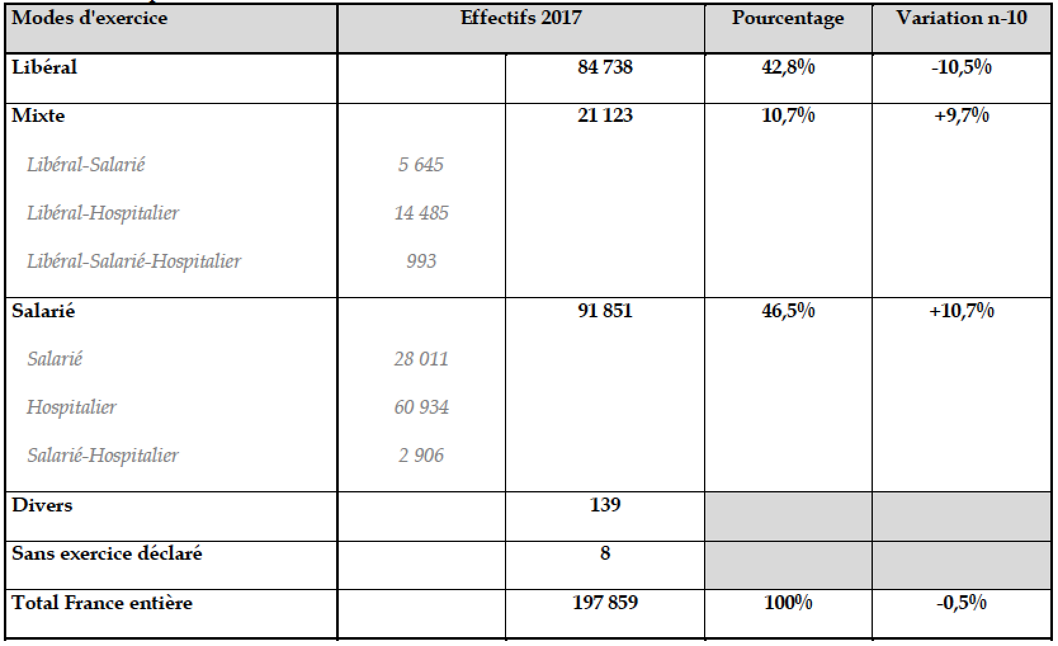
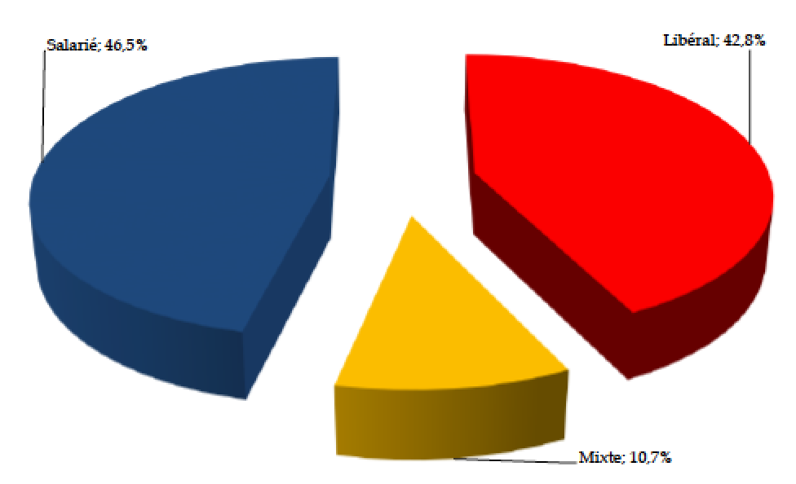

Slide 8
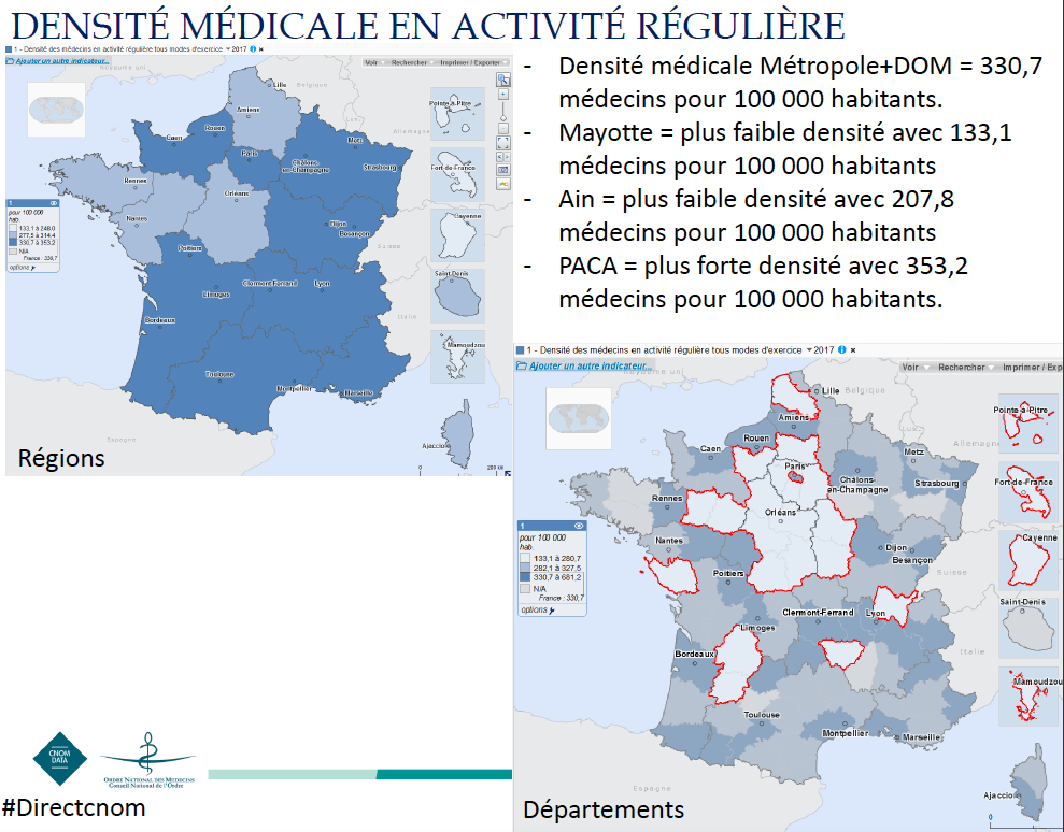

Slide 9
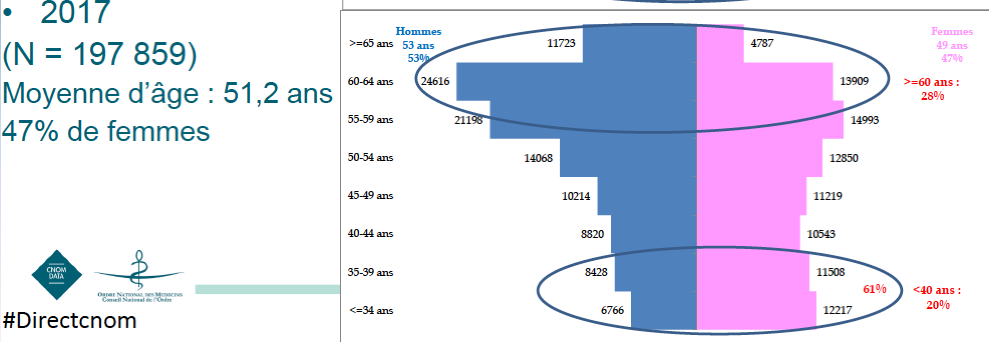

Slide 10
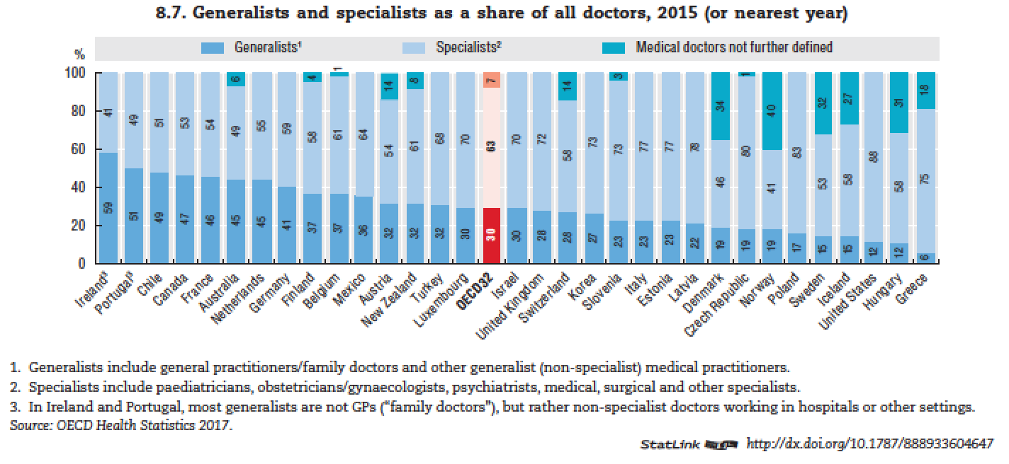

Slide 11
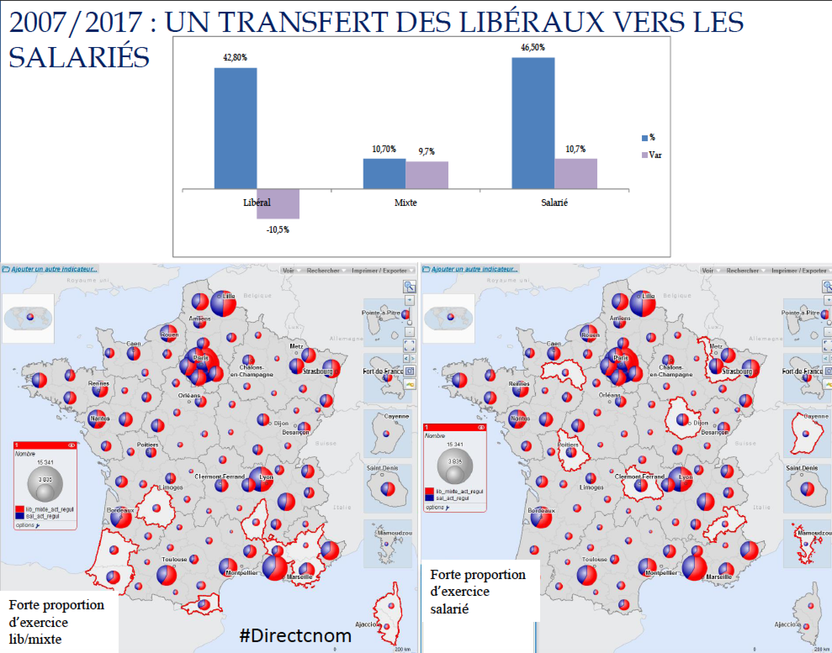

Slide 12
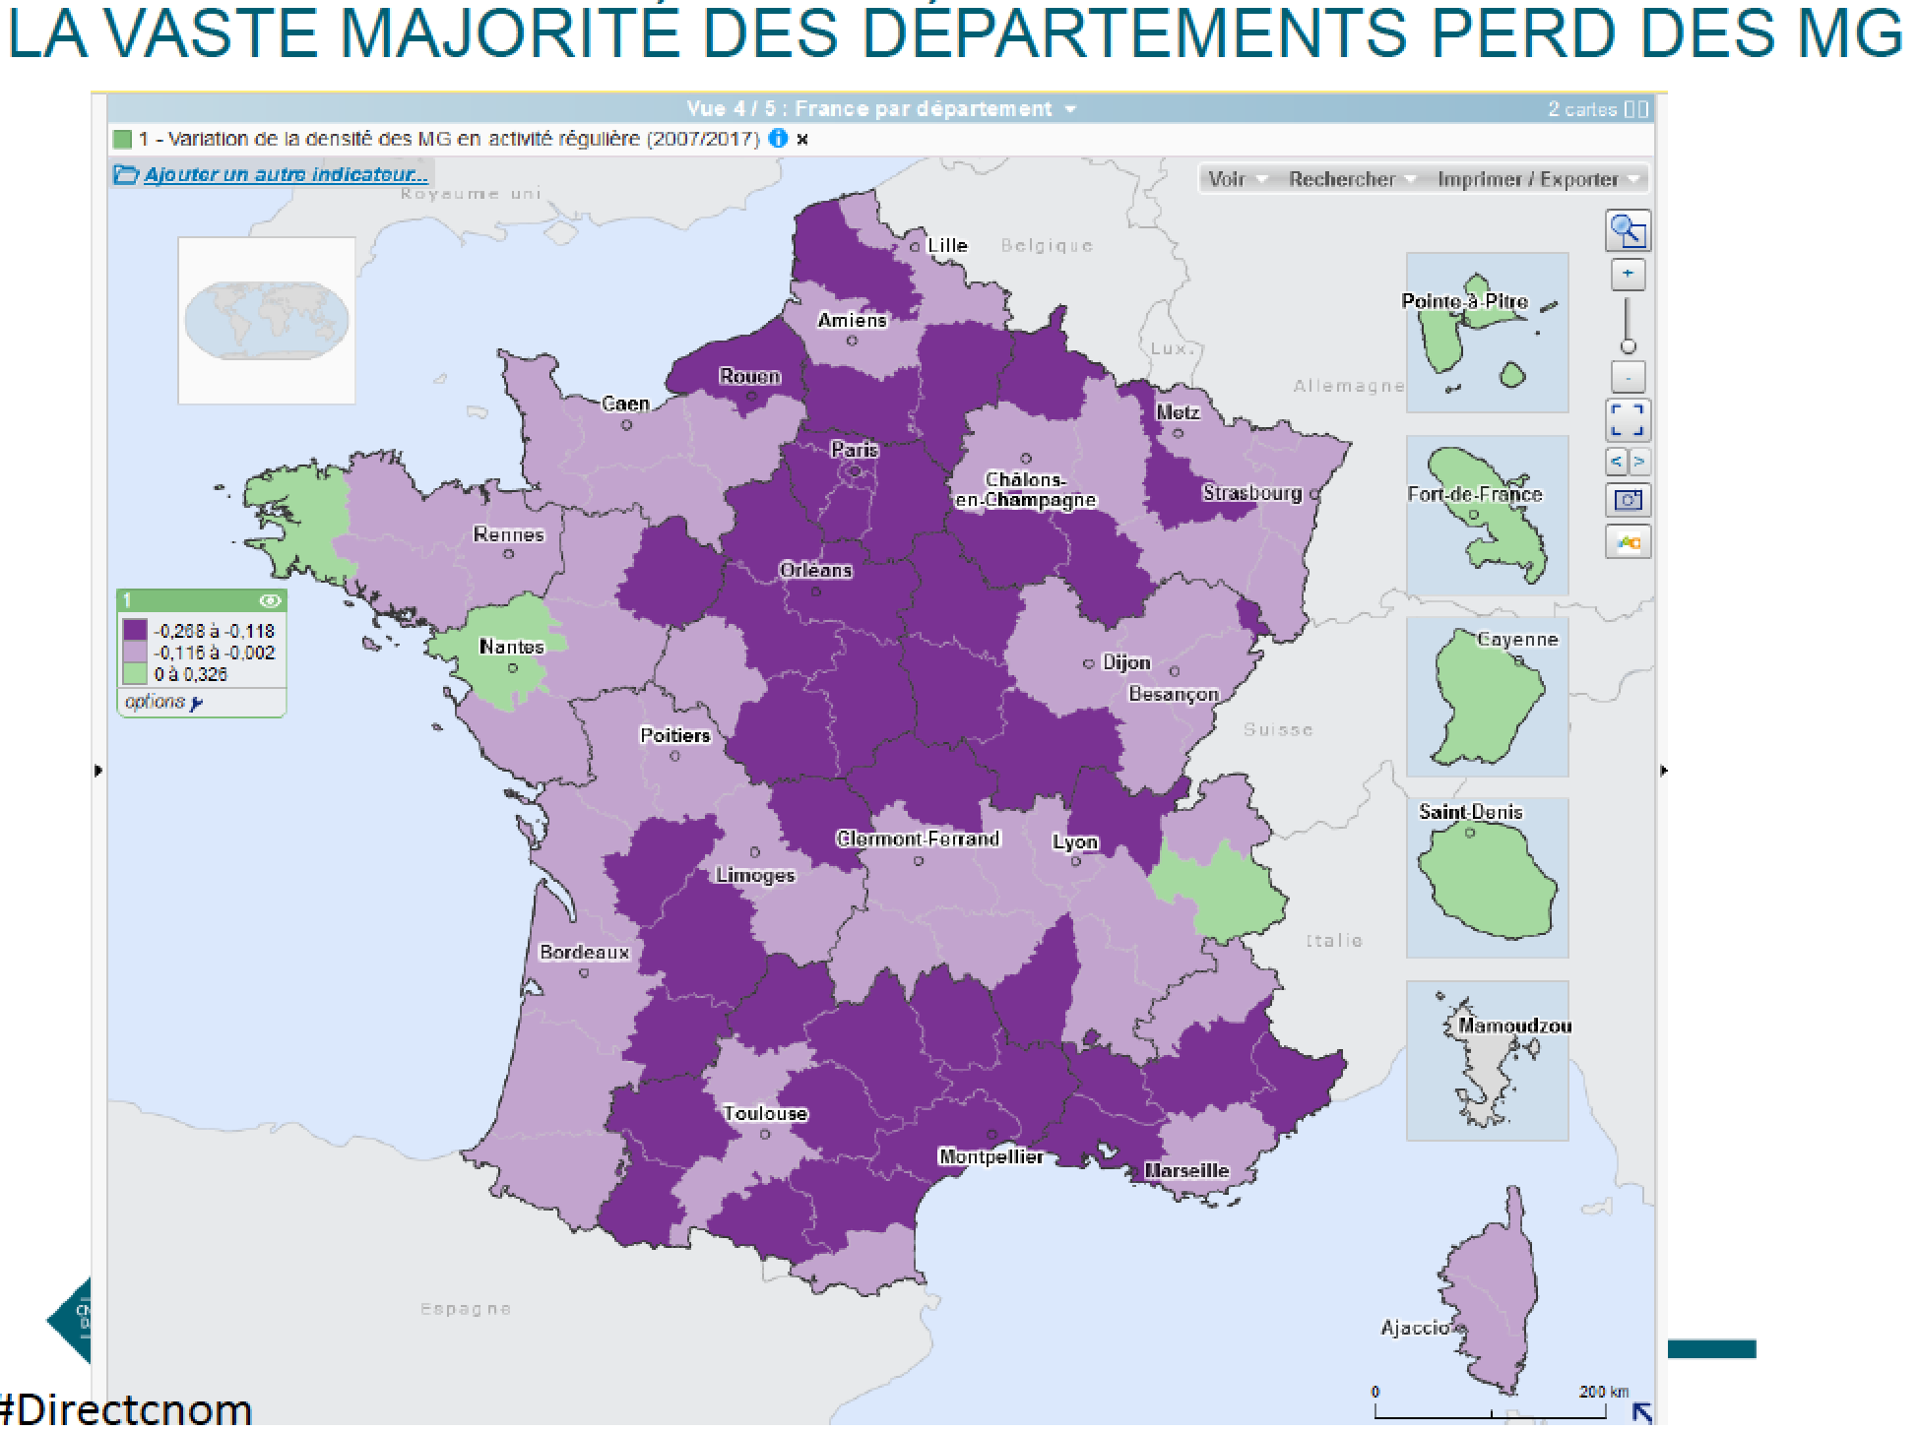

Slide 14
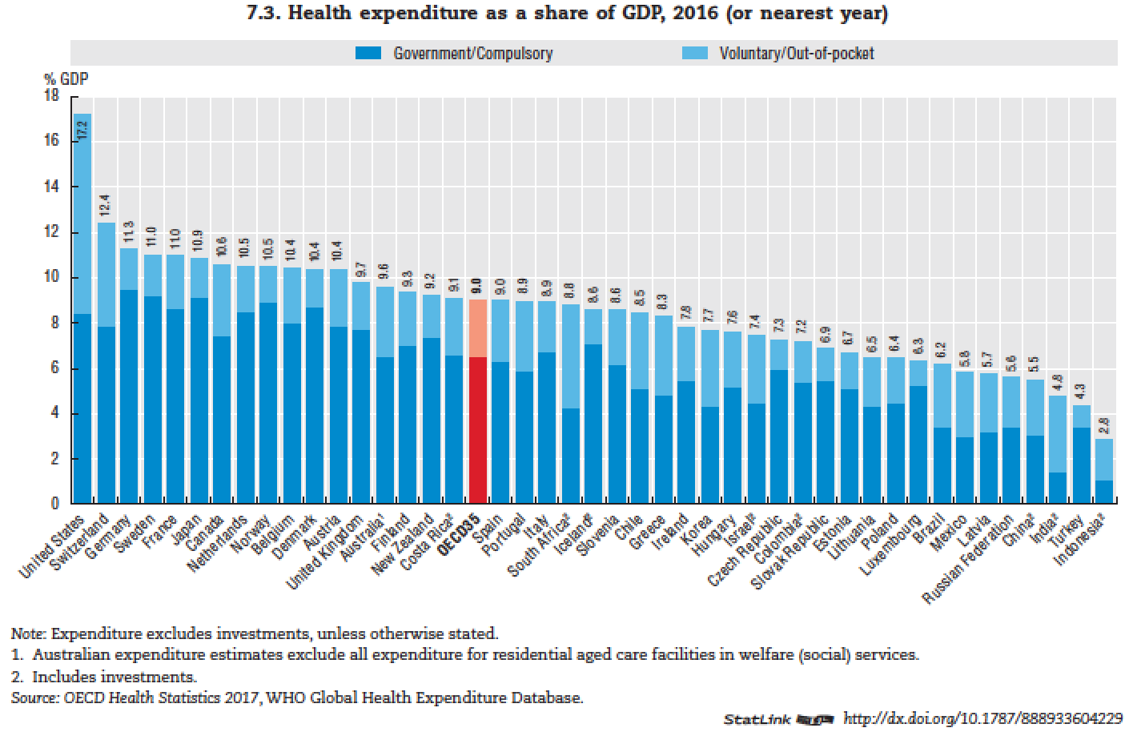

Slide 15
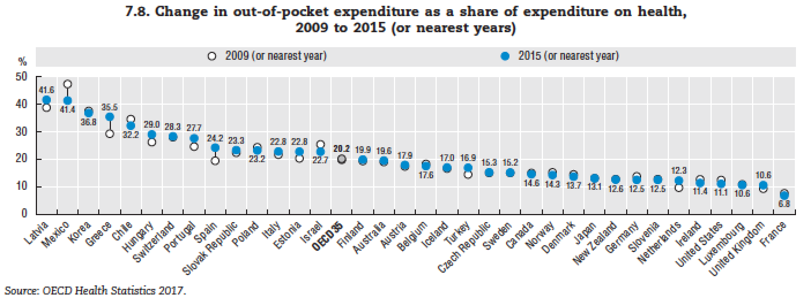

Slide 16
Disposición de tiempo de trabajo y la migración de médicos en Francia
Dr Claude WETZEL
University Hospitals Strasbourg
Dr Véronique DERAMOUDT
University Hospitals Rennes

Slide 17
Disposición de tiempo de trabajo en los hospitales públicos franceses
El EWTD 2003/88 se implementa en los hospitales públicos franceses en sus aspectos principales desde 2003: 48h en 10 medio día / semana (período de 4 meses)
La mayoría de los consultores hospitalarios utilizan la opción de exclusión de las 48 horas semanales de tiempo de trabajo máximo debido a:
Falta de médicos: el 28% de los puestos médicos hospitalarios son gratuitos.
el deseo de mejorar los ingresos: las horas extraordinarias se pagan (o se compensan con licencia)
Todo el tiempo que se pasa en el hospital se considera tiempo de trabajo, incluidas las tareas de guardia del residente (turnos)
El servicio de guardia no residente no se considera tiempo de trabajo por el momento
Los Consultores Hospitalarios trabajan más que el horario laboral francés de 35h / semana.

Slide 18
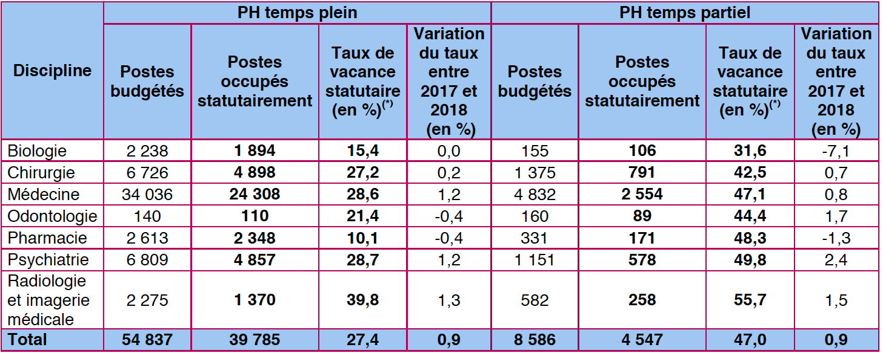
Servicios médicos gratuitos en el hospital

Slide 19
Sindicatos Médicos
Los consultores de los hospitales públicos franceses están mal organizados en los sindicatos (probablemente menos del 10%)
Con las excepciones de algunas especialidades: anestesiología, cuidados intensivos y psiquiatría (50%).
Los sindicatos médicos tienen poca relación con otros sindicatos de trabajadores de la salud.
4 inter-sindicatos nacionales (AH-CPH, INPH, CMH, SNAM-HP) reúnen a los sindicatos de categoría de especialidad y, por lo tanto, son considerados como socios negociadores válidos por el gobierno (MoH)
Los convenios colectivos se negocian a nivel nacional.

Slide 20
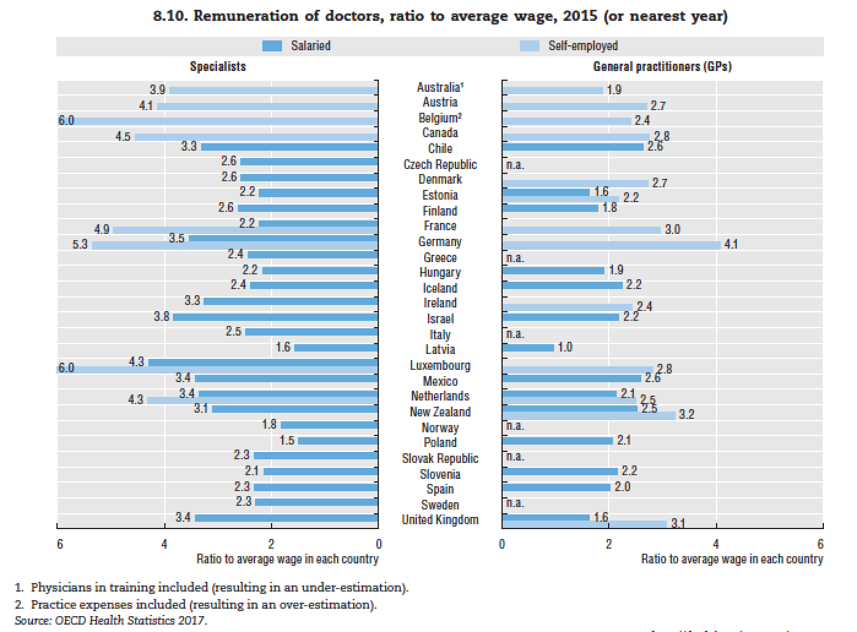
Salario medio de Francia 2018 = 2.250 € / mes

Slide 21
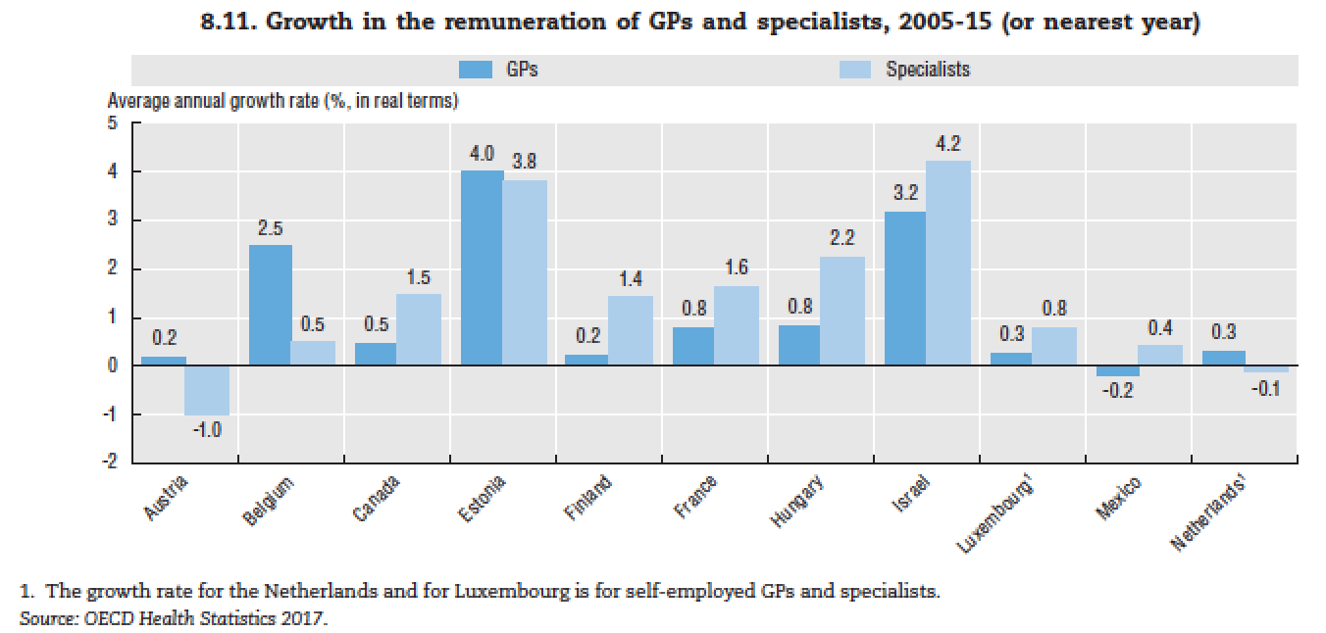

Slide 23
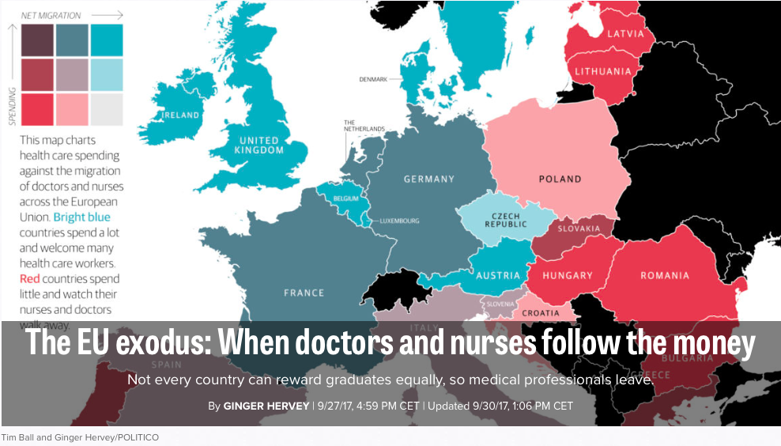

Slide 24
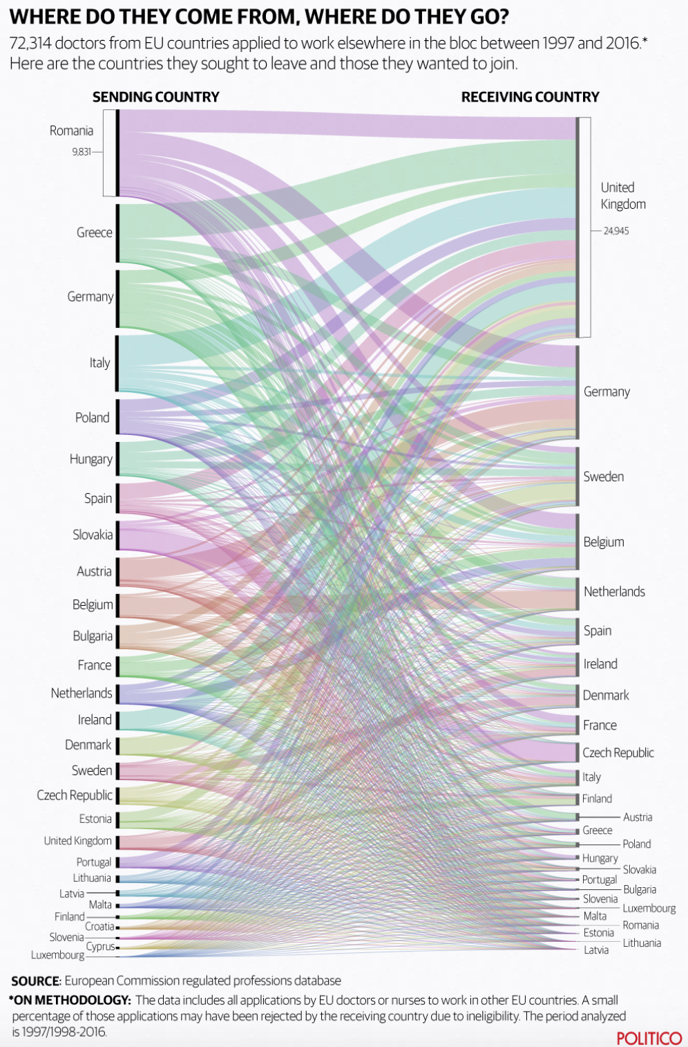

Slide 25
Migración de médicos en Francia
Cifras clave (informe CNOM 12/10/2017)
El 12% de la cantidad total de médicos en actividad en Francia está entrenado y graduado en el extranjero (22,619)
Actualmente 2 veces más que en 2007 (x 7 con respecto a los médicos rumanos)

Slide 26
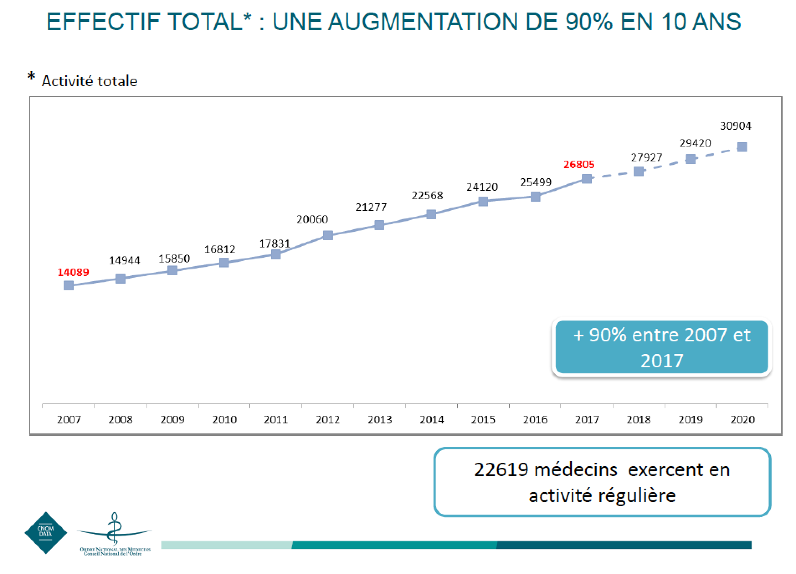

Slide 27
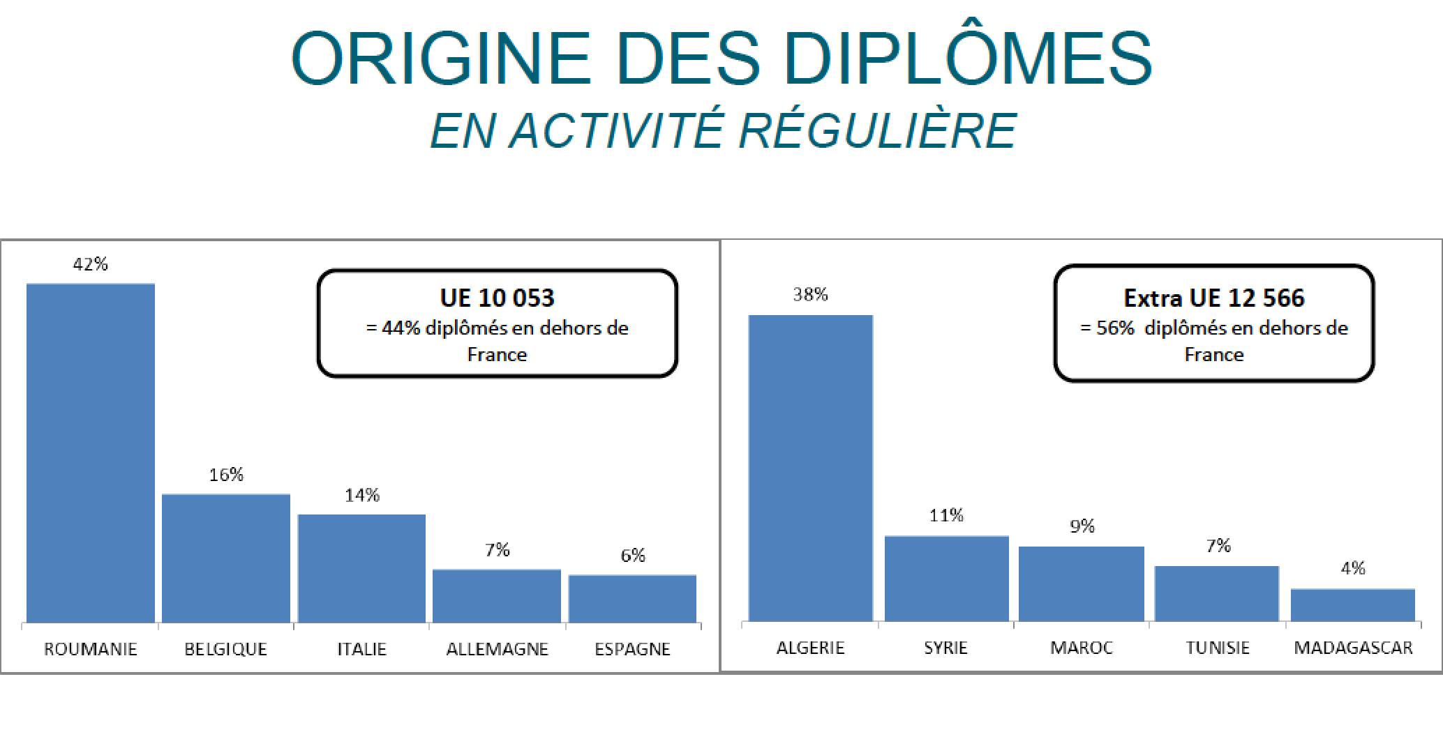

Slide 28
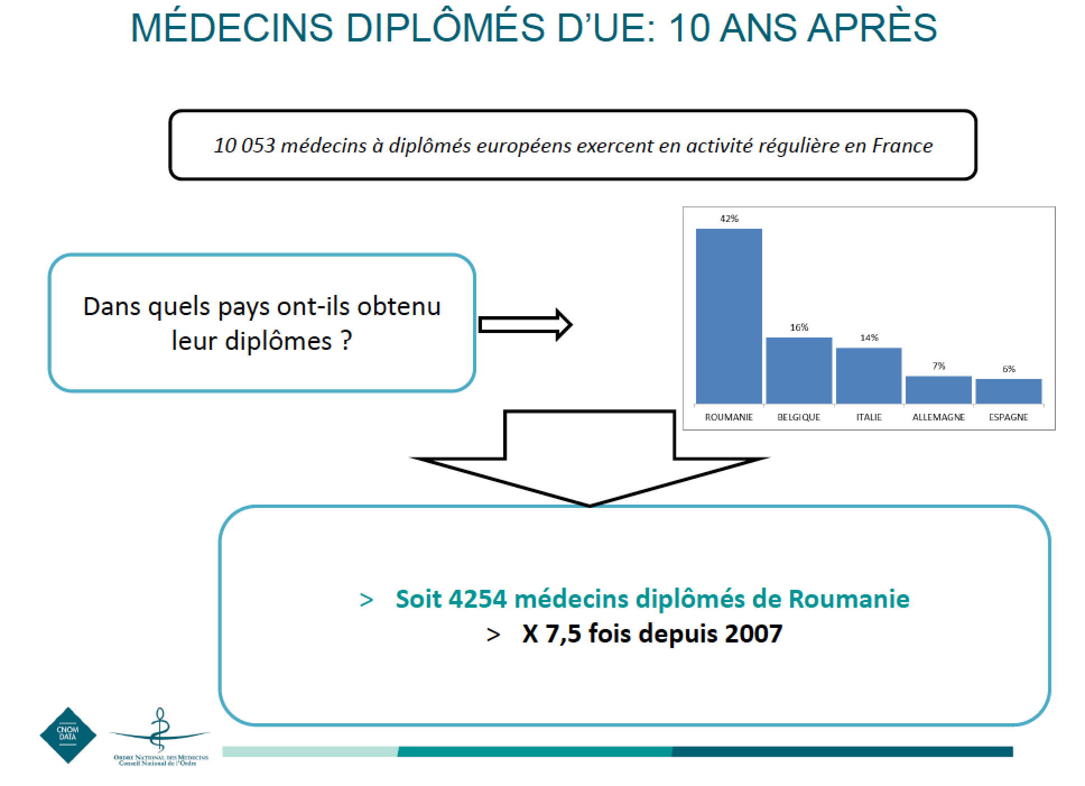

Slide 29
Migración de médicos en Francia
  Edad media: 50 años.
  Principalmente contratistas consultores:
  En hospitales de tamaño medio donde faltan médicos con un diploma francés.
  Ejemplo del hospital de Gonesse (suburbio norte de París):
  131 doctores obtuvieron su licencia en Francia
  21 son de la UE
  61 son del resto del mundo

Slide 30
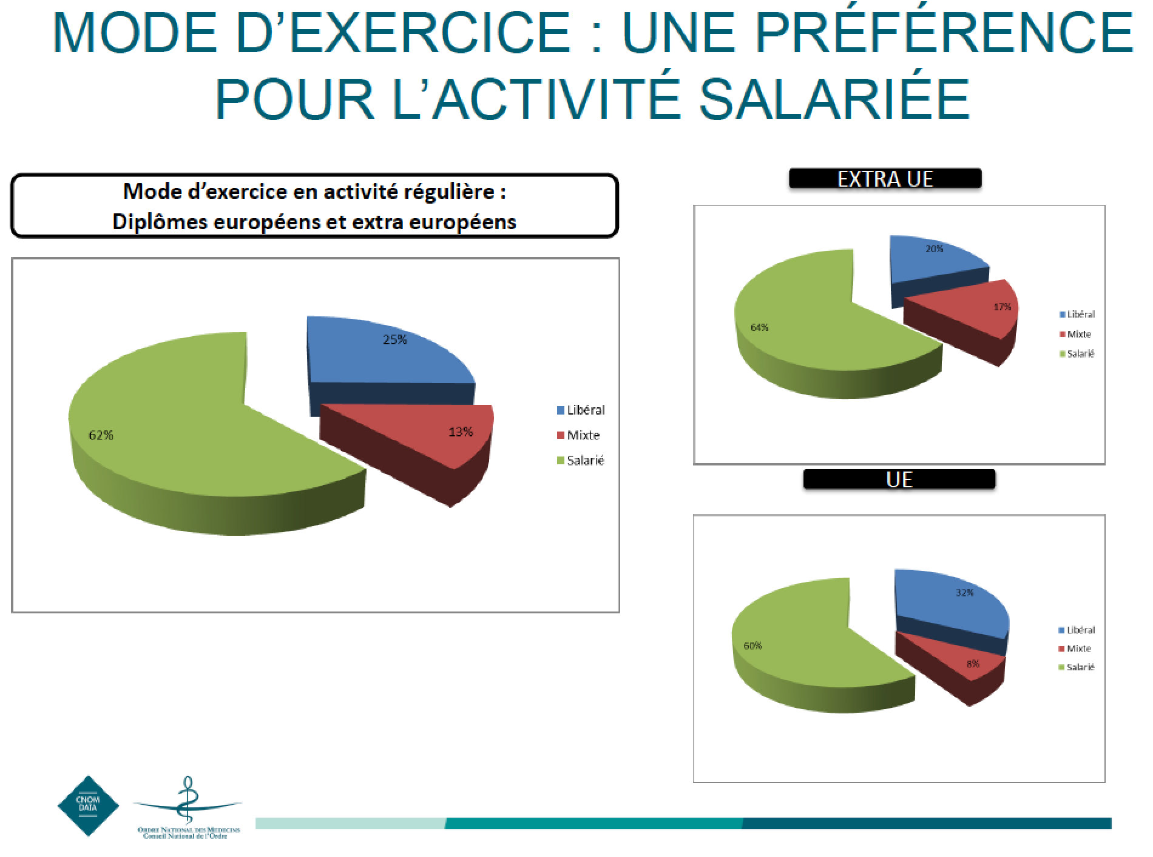

Slide 31
Migración de médicos en Francia
Dos tipos de médicos:
Médicos con licencia en un país europeo (ED 2005/36): el mismo estatus que los consultores de hospitales franceses (salarios, vacaciones, protección social, ...)
Y los otros: estatus precario aplicado a 2,500 médicos que ejercen como residentes médicos o consultores asociados (contratos a corto plazo, salario bajo)

